Slide 1
实验二讲解 & 实验三前瞻
2023.10.25

Slide 2
知识点回顾
if(表达式1) {
/* 如果表达式1为真将执行的语句 */
} else if(表达式2) {
/* 如果表达式2为真将执行的语句 */
} … {
} else {
/* 其余情况将执行的语句 */
}

Slide 3
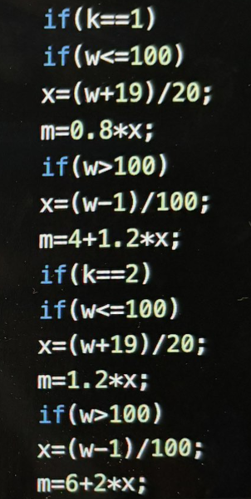
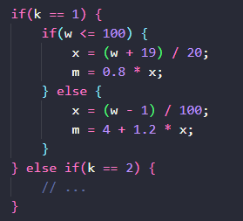
常见问题
1. 大括号
2. 缩进
3. 同一次判断尽量用 if-else 结构

Slide 4
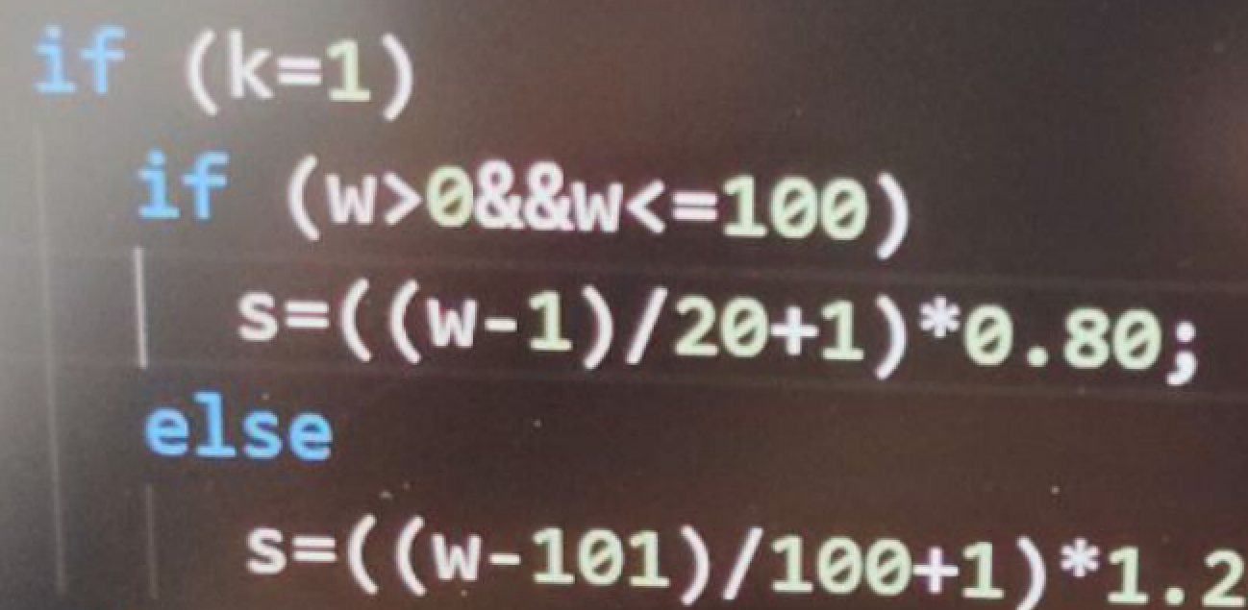
常见问题
k = 1 把1赋值给k
k == 1 判断k和1是否相等

Slide 5




常见问题

Slide 6
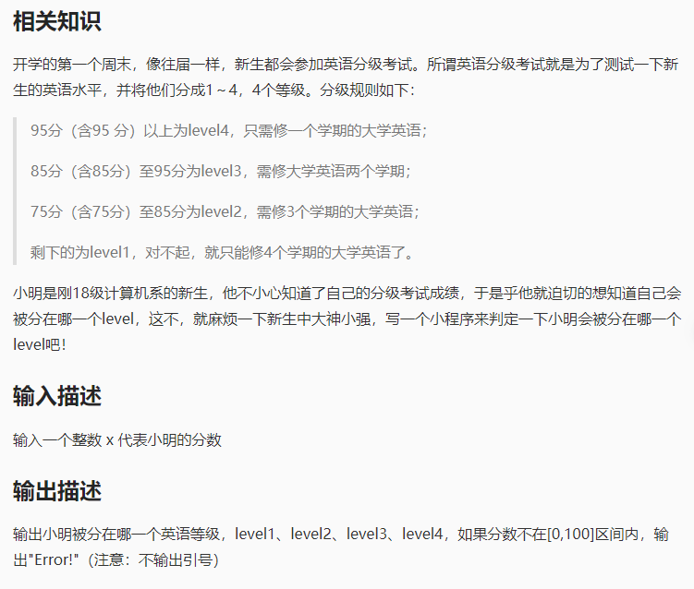
题目讲解-开学第一考
(100, ＋∞) Error!
[95, 100] level4
[85, 95) level3
[75, 85) level2
[0, 75) level1
(-∞, 0) Error!

Slide 7
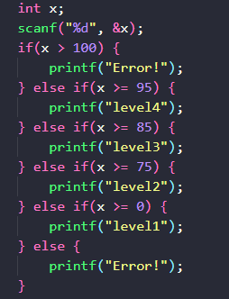
题目讲解-开学第一考

Slide 8
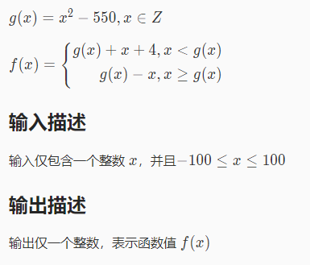
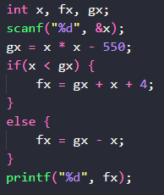
题目讲解-分段函数
scanf() → x
x → gx
if (x < gx) {
fx = gx + x + 4
} else {
fx = gx - x
}

Slide 9
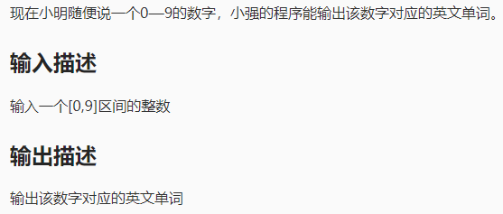
题目讲解-数与单词
if (x == 0) {
print(“zero”);
} else if (x == 1) {
print(“one”);
} else if (x == 2) {
…
}
…

Slide 10
知识点回顾
switch(表达式) {
case 常量1:
/*表达式的值和常量1相同时执行*/
break;
case 常量2:
/*表达式的值和常量2相同时执行*/
break;
…
default:
/*表达式的值和以上常量都不同时执行*/
}

Slide 11
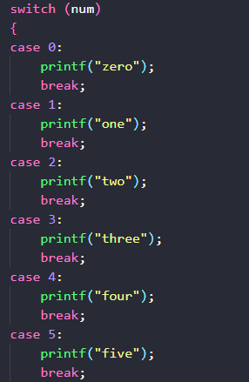
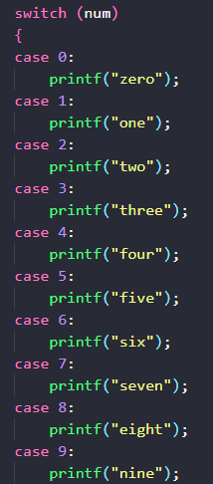
常见问题
break
表示结束当前switch

Slide 12
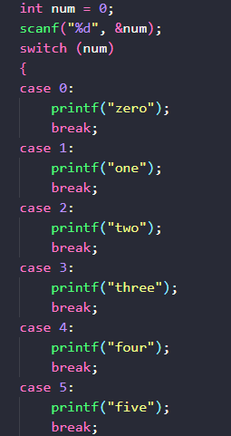
题目讲解-数与单词

Slide 13
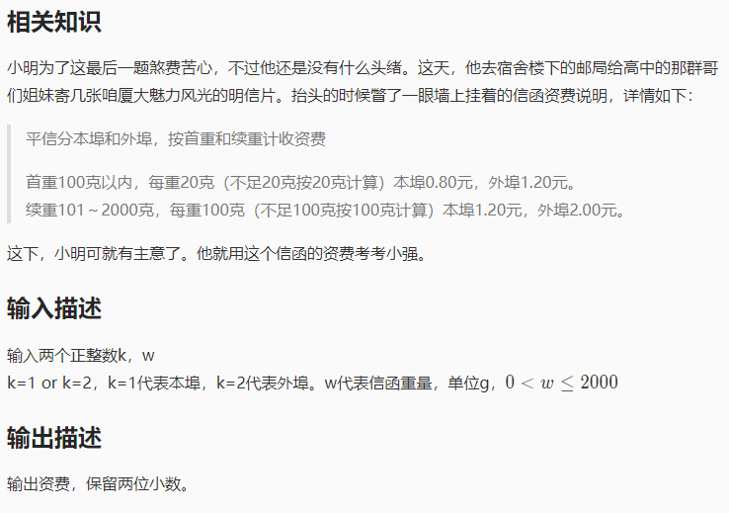
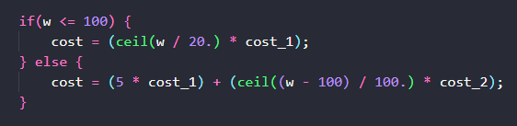
题目讲解-必杀技
100g以内：xx元/20g
100g以上：yy元/100g

Slide 14
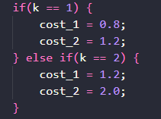
题目讲解-必杀技
k==1（本埠）：
cost_1 = 0.8
cost_2 = 1.2
k==2 （外埠）：
cost_1 = 1.2
cost_2 = 2

Slide 15
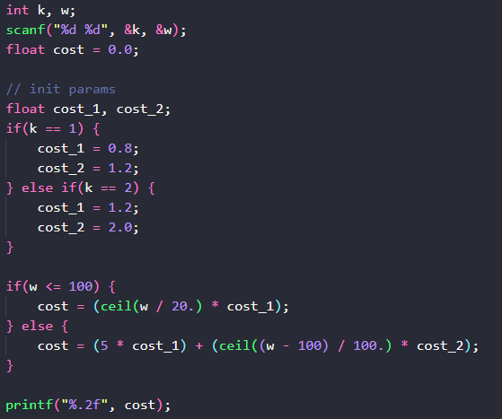
题目讲解-必杀技

Slide 16
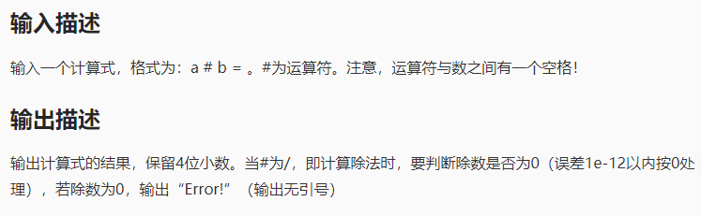
解题思路-四则运算器
考察知识：if-else
解题要点：浮点数误差
浮点数（float、double）在计算时，由于底层实现的原因，可能会出现微小的误差，所以判断浮点数相等时不用a == b，而应该使用(a - b) < 误差值（如本题的1e-12）

Slide 17
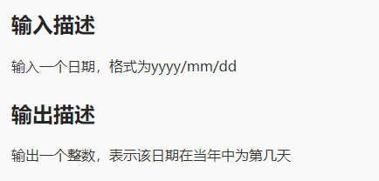
解题思路-算日期
考察知识：if-else
解题要点：
（1）在这个月之前的几个月一共有多少天
（2）这个月已经过了多少天
（3）闰年的2月有29天

Slide 18
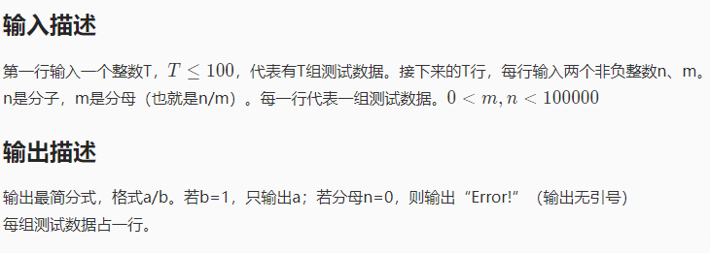
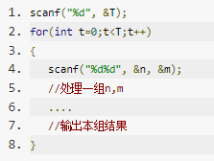
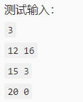
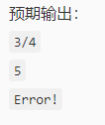
解题思路-分数约简
多组输入

Slide 19

解题思路-分数约简
考察知识：for，while，辗转相除法（欧几里得算法）
https://zhuanlan.zhihu.com/p/51411526

Slide 20
解题思路-分数约简
解题要点：m=0 与 n=0 需要单独判断
n = 0 → Error
m = 0 → 0无法计算公约数

Slide 21
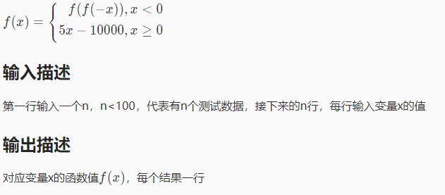
解题思路-再做分段函数
考察知识：while
解题要点：当x<0时，-x一定大于0，所以f(-x)不再需要分段，那么f(f(-x))的计算可以直接……

Slide 22
实验 & 作业
请自行完成实验3

